Slide 1
Взаимодействие с семьями воспитанников детского сада в рамках конкурса «Семья года»» подготовила : старший воспитатель Крамар Оксана Николаевна
Муниципальное дошкольное образовательное учреждение детский сад № 98

Slide 2
Важнейшим способом реализации сотрудничества педагогов и родителей является взаимодействие, в котором родители – не пассивные наблюдатели, а активные участники воспитательного процесса.

Slide 3
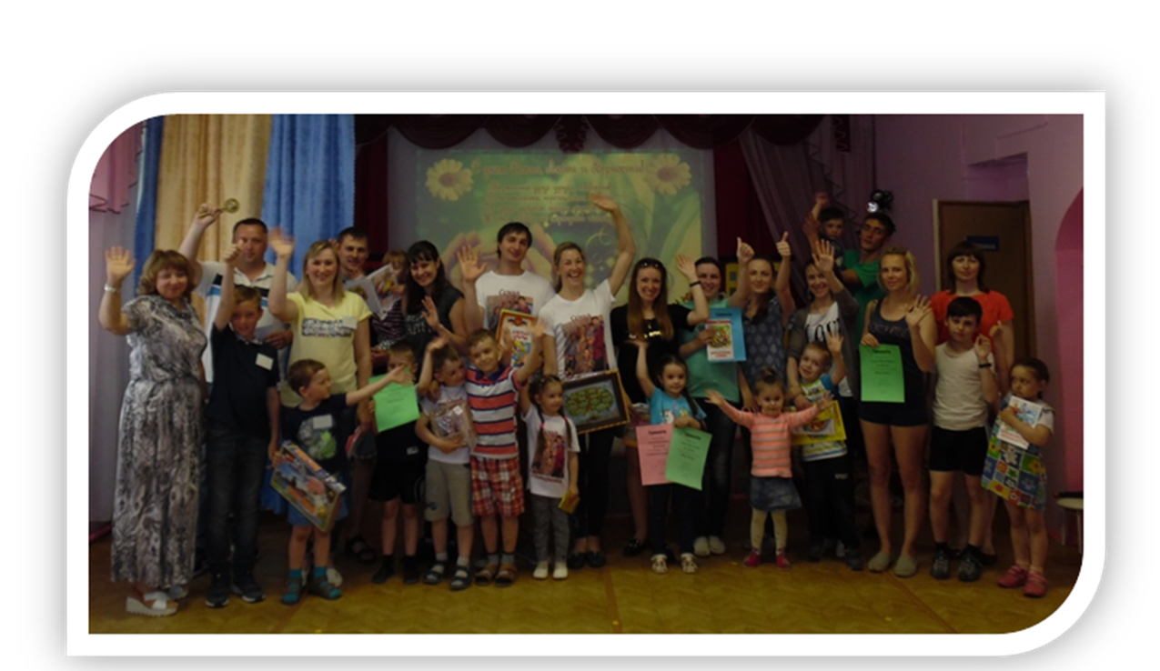
Участники конкурса «Семья года»

Slide 4
Конкурс «Семья года»
Цель конкурса: повышение общественного престижа семейного образа жизни, ценностей семьи и ответственного родительства.

Slide 5
Задачи конкурса:
способствовать повышению педагогической компетентности родителей и привлечение их к активному участию в жизни ребенка в условиях дошкольного учреждения;
укреплять семейные отношения в процессе совместной творческой деятельности;
способствовать созданию творческого пространства для проявления семейных талантов и творческих способностей каждого родителя;
содействовать установлению доверительных отношений сотрудников с родителями в вопросах воспитания и развития детей.

Slide 6
Этапы проведения конкурса
Подготовительный этап
Основной этап
Заключительный этап

Slide 7
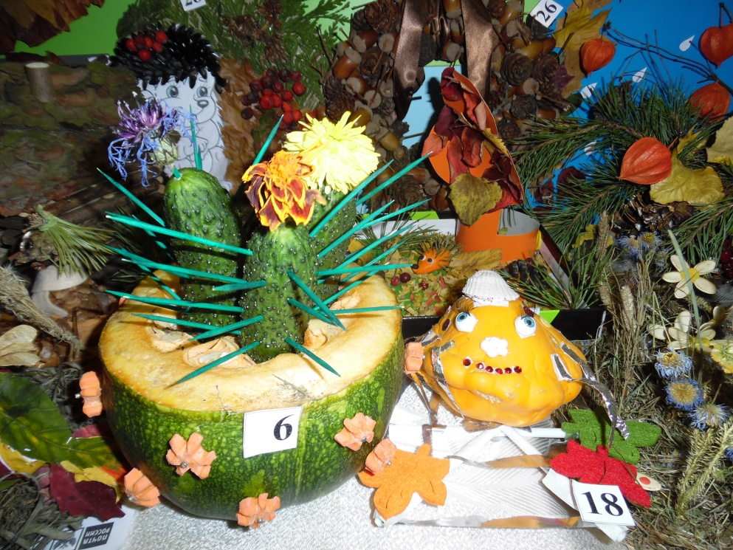
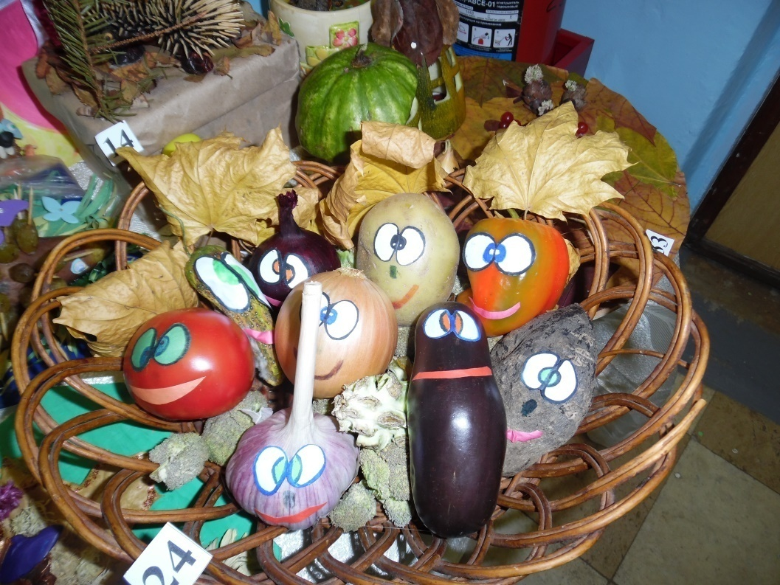
1 тур конкурса «Семья года»
«Чудо с грядки»

Slide 8
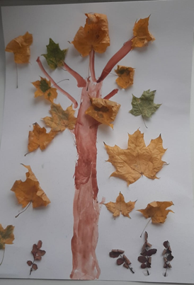
«Осеннее настроение»

Slide 9
2 тур конкурса «Цветочная картина»

Slide 10
«Весна красна цветами»

Slide 11
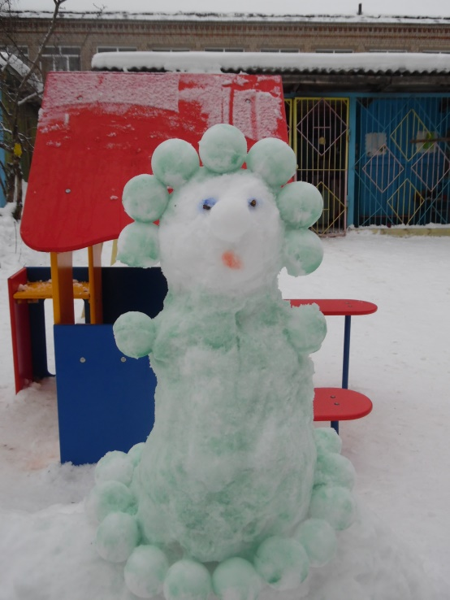
«Снежные постройки»

Slide 12
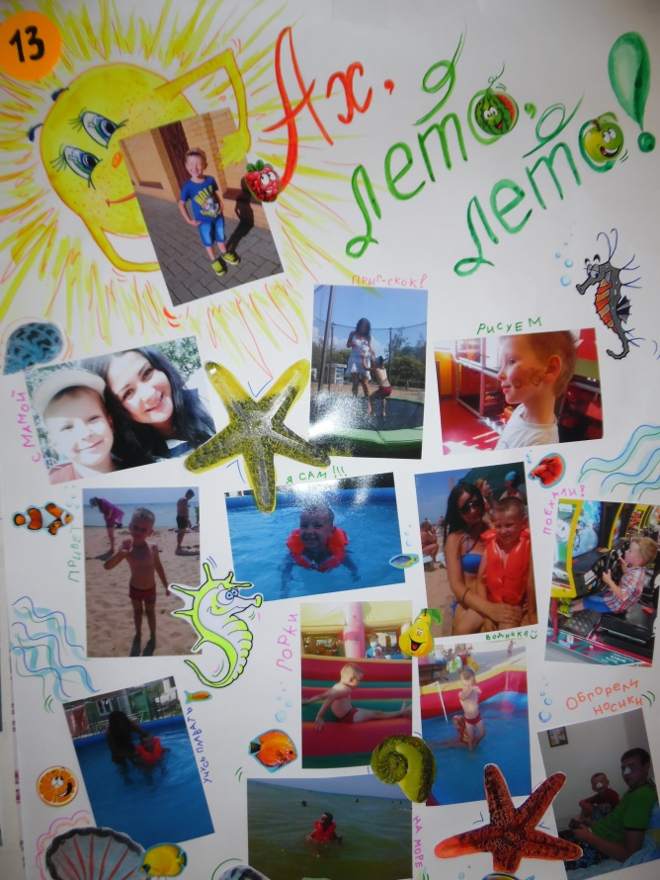
Стенгазеты «Ах, лето, лето»

Slide 13
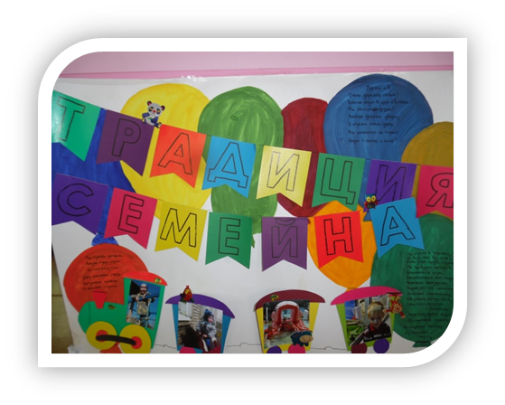
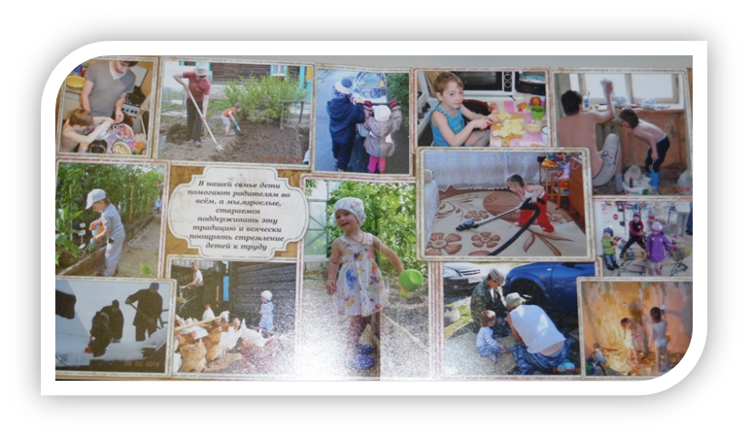
Стенгазеты «Семейные традиции»

Slide 14
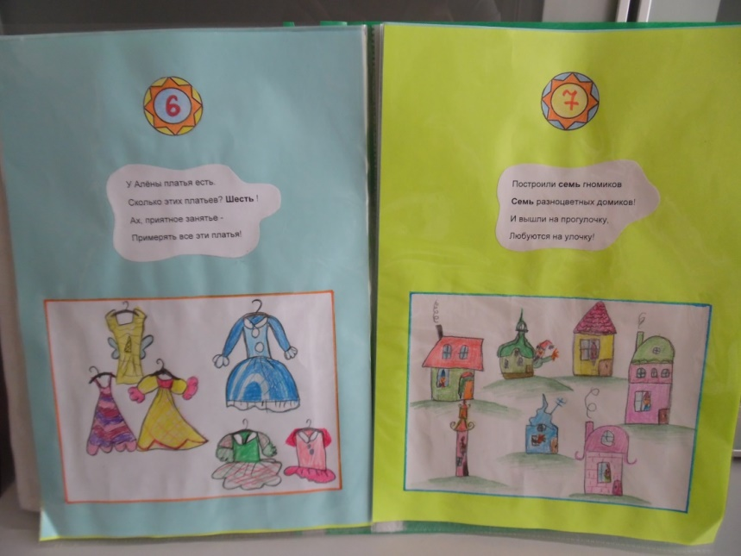
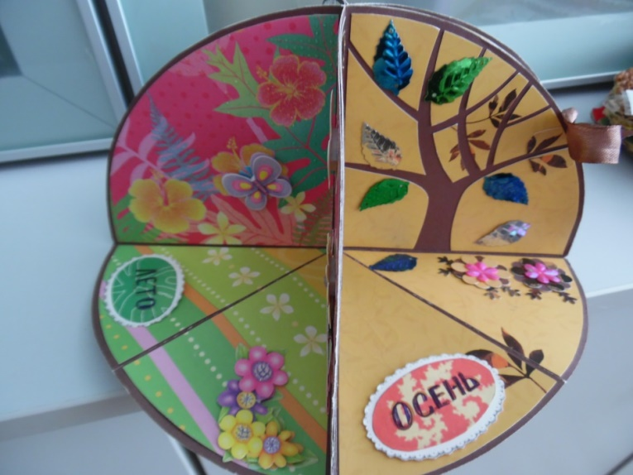
«Книга своими руками»

Slide 15
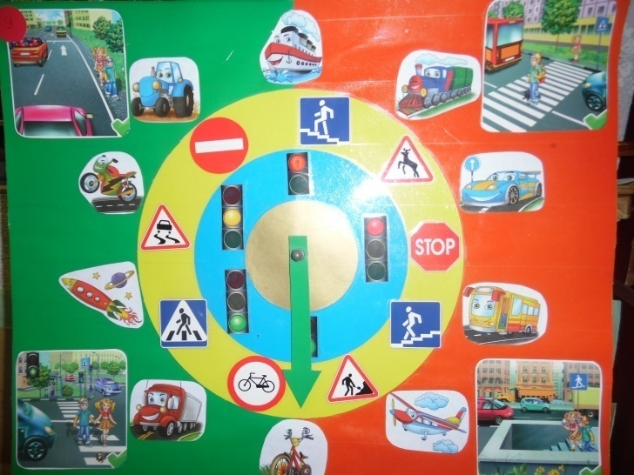
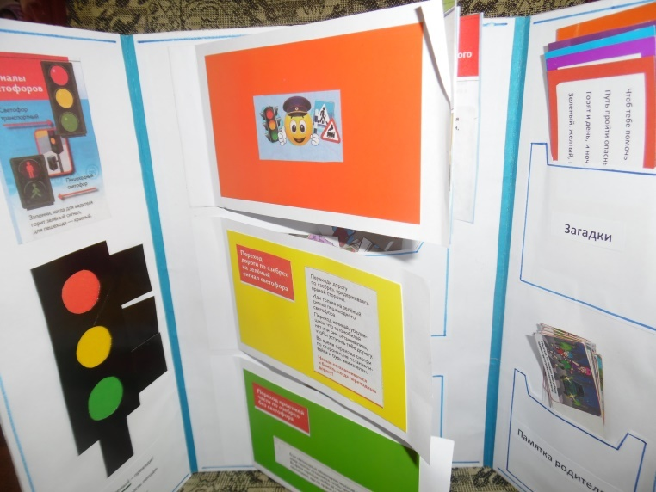
«Азбука безопасности»

Slide 16
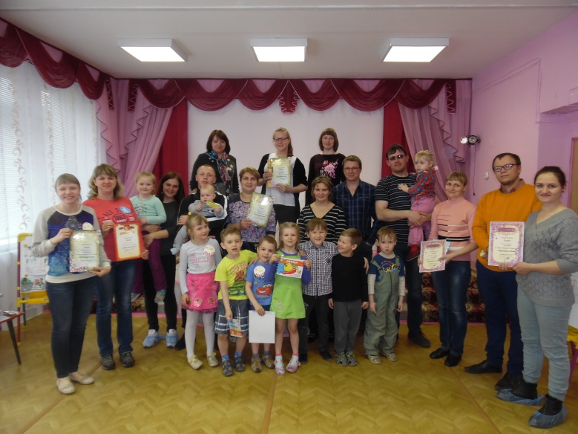
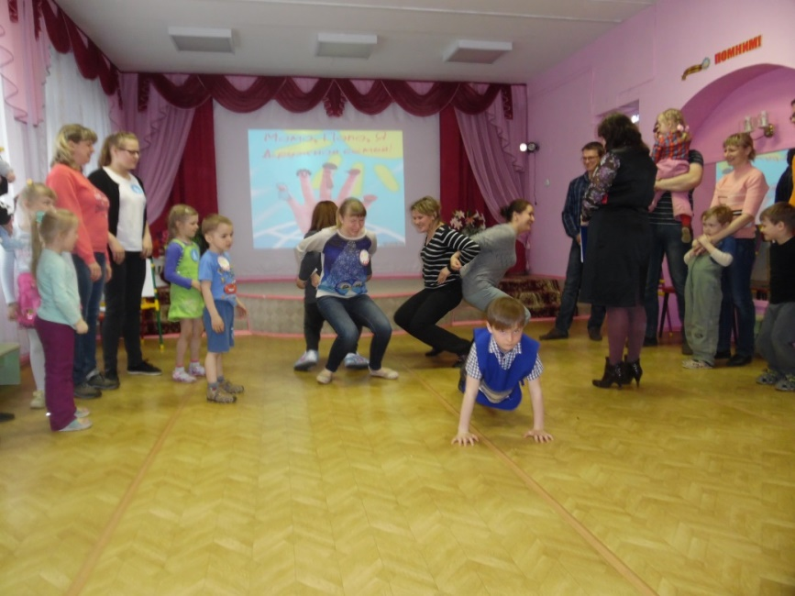
Спортивно-интеллектуальный праздник «Дружная семья»

Slide 17
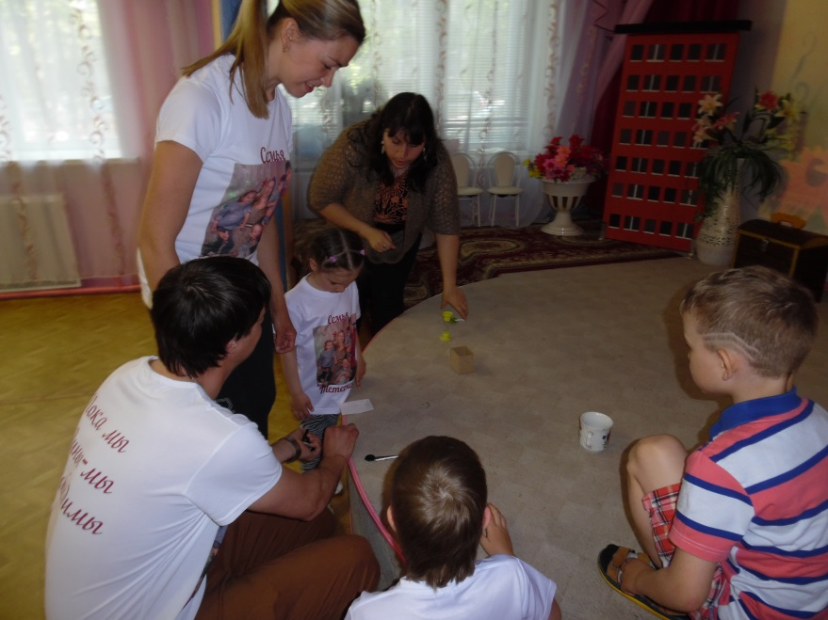
Форд Боярд

Slide 18
Творческий конкурс «Сказочные превращения»

Slide 19
Количество семей-участников конкурса
2005 2006 2007 2008 2009 2010 2011 2012 2013 2014 2015 2016 2017 2018 2019 2020 2021 2022

Slide 20
Предполагаемый результат
Повышена педагогическая культура родителей;
Установлены доверительные и партнёрские отношения родителей и педагогов;
Улучшены взаимоотношения в семье между разными поколениями, через совместную деятельность и праздничную атмосферу, созданную в детском саду.

Slide 21
Семья – это главное, что есть у нас.

Slide 22
Приглашаем с сотрудничеству.
Муниципальное дошкольное учреждение детский сад № 98
Электронная почта
dou98.rybinsk@yarregion.ru

